Slide 1

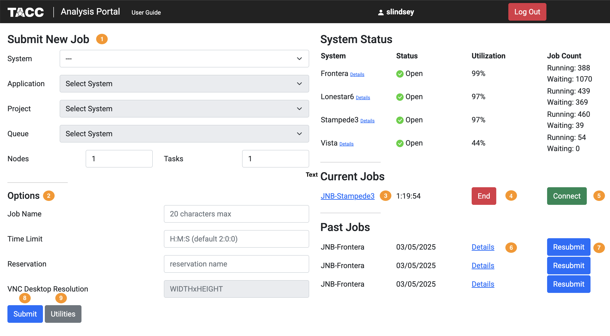
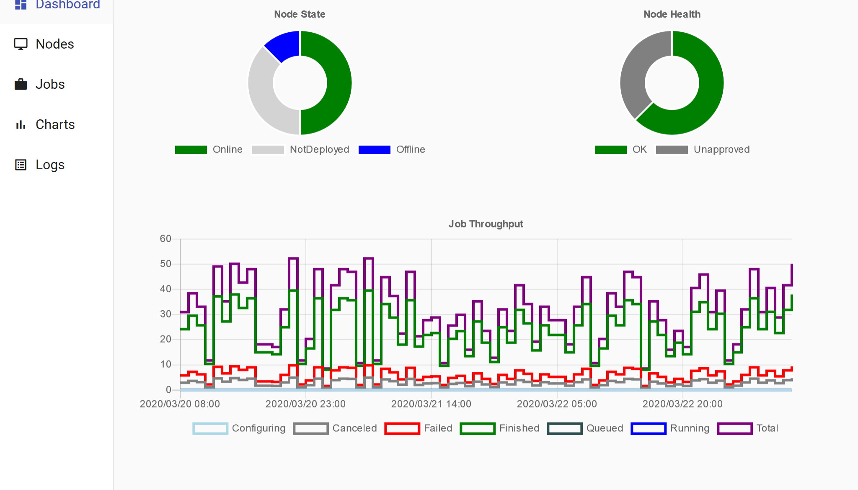
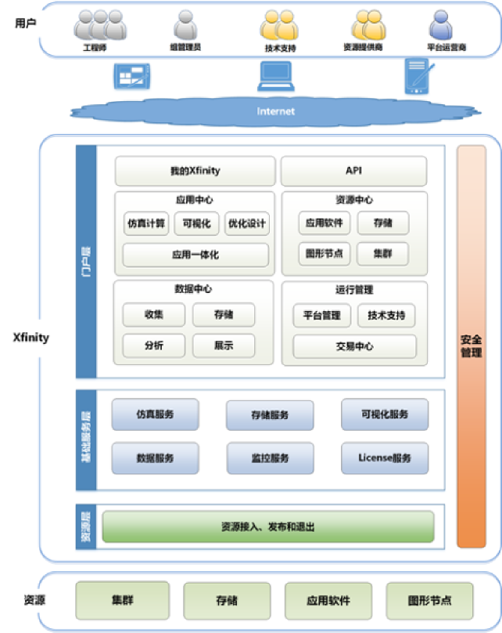
超算中心运营管理门户网站
需求变更管理里程碑汇报
课程：软件需求分析原理与实践
第6组
关键词：SRS基线｜二次客户访谈｜RC-001｜CCB｜变更甘特图
围绕“资源申请智能预审与排队时间预估”完成需求变更管理闭环
吴易骏 肖泓宇 蒋长麟 陈许恺 王涛
汇报重点：变更从哪里来、影响了什么、谁决策、怎么追踪、后续如何执行
1

Slide 2
目录
结构总览
01
阶段背景
02
变更来源
SRS基线、评审表要求
二次客户访谈与调研发现
03
变更内容
04
影响分析
RC-001申请、拆解与优先级
SRS、原型、测试、手册、计划
05
CCB与需求管理
06
变更阶段甘特图
组织、人选、决策、跟踪矩阵
任务顺序、依赖、里程碑
07
收尾信息
08
答辩总结
分工、评分、参考资料
变更管理闭环结论
2

Slide 3
阶段定位与成功标准
背景
本阶段目标
目标 1
目标 2
目标 3
在SRS已经通过评审并形成基线后，对用户需求变化进行受控管理，完成申请、分析、决策、计划与归档。
来源可信
通过二次客户访谈说明变更不是凭空产生
影响清楚
说明是否冲突、是否影响原型/测试/手册
决策受控
设立CCB，形成会议纪要和决策记录
目标 4
目标 5
目标 6
计划可执行
给出工作量、依赖关系和变更阶段甘特图
追踪完整
用需求管理台账和跟踪矩阵连接来源、SRS、原型、测试
评审可量化
对照需求变更管理评审表18项逐项留证
成功判定（评审视角）
① 变更来源、申请、可行性、影响分析齐备；② CCB、会议、台账、甘特图可追溯；③ 五人分工、评分和阶段复盘完整。
3

Slide 4
评审表18项覆盖路径
证据分组
对应《评审表-需求变更管理》：把检查项转化为证据链
里程碑材料
汇报PPT、讲稿、提交包目录
会议与评审
CCB邀请函、会议纪要、内部评审整改
配置管理
版本记录、统一归档、需求基线说明
需求管理
轻量化需求台账、跟踪矩阵
变更分析
基线冲突、原型、测试、手册、优先级、可行性
CCB决策
组织人选、设置理由、投票记录
项目计划
任务顺序、依赖、工作量、甘特图
团队复盘
Team Building、成员评价、绩效排序
核心口径：每一项评审要求都能回到一份文档、一条记录或一张表。
4

Slide 5
二次客户访谈：变更从哪里来
调研
访谈对象
访谈结论（为什么现在变更？）
普通用户代表：提交前不知道材料是否完整
SRS基线已经覆盖资源申请流程，但用户在原型走查后提出“提交前可行性提示”和“排队时间预估”的新需求。该需求不推翻原流程，而是增强申请前提示和审批辅助。
PI代表：审批时缺少配额和申请合理性依据
中心管理员代表：重复解释无效申请，人工沟通成本高
运维支持代表：队列拥塞、资源紧张需要提前提示
输出物
课程模拟访谈：面向“普通用户 / PI / 管理员 / 运维”四类角色
阶段 | 输入 | 输出
二次访谈 | SRS基线、原型页面、用户代表 | 访谈纪要、问题清单
需求归纳 | 材料缺失、配额不足、队列紧张 | RC-001变更申请
变更评估 | 可行性、影响分析、CCB材料 | 变更提交包
5

Slide 6
RC-001 需求变更申请
申请
变更编号 | RC-001
变更名称 | 新增资源申请智能预审与排队时间预估功能
提出来源 | 二次客户访谈与原型评审：普通用户、PI、中心管理员、运维支持代表共同提出。
变更内容 | 在资源申请提交前增加材料完整性、配额匹配、资源池紧张程度和预计排队时间提示；在审批详情页增加辅助判断说明。
变更边界 | 不替代PI和管理员审批；不接入真实生产调度算法；课程阶段以原型和静态/模拟数据说明。
关键里程碑 | 申请提出 → 可行性分析 → 影响分析 → CCB会议 → 后续计划 → 配置归档
约束条件 | SRS基线已通过，变更必须最小化影响并保持需求可追踪。
验收标准 | 有申请报告、影响分析、CCB决策、跟踪矩阵、甘特图和成员评价。
6

Slide 7
RC-001 子需求拆解
内容
四个子需求
RC-001-A：申请材料智能预审
RC-001-B：排队时间预估展示
RC-001-C：审批辅助说明
RC-001-D：预审消息通知
原则：预审只作提示，最终审批仍由PI和管理员完成；排队时间只给区间，不承诺精确值。
7

Slide 8
优先级排序：QFD加权评分
排序
子需求 | 价值 | 管理收益 | 可行性 | 结论
RC-001-A 材料智能预审 用户提交前纠错 | 减少无效申请 | 规则库可模拟 | 89分｜高 | RC-001-B 排队时间预估
减少盲目等待 降低解释成本 | 用区间估算 | 79分｜高 | RC-001-C 审批辅助说明 | 提升审批透明度
PI/管理员更好判断 字段可追踪 | 84分｜高 | RC-001-D 预审消息通知 | 补充体验闭环 | 状态可提醒
后续完善
评分口径
73分｜中
用户价值30、管理价值25、实现可行20、风险可控15、文档影响10。
8

Slide 9
新需求可行性分析
可行性
技术可行
经济可行
课程阶段可采用规则库+模拟队列数据，不需要接入真实超算调度系统。
新增约4人日，按25元/小时估算，等价工时成本约800元。
操作可行
安全可行
用户提交前能看到提示；审批人能看到辅助说明；管理员减少重复沟通。
预审不自动拒绝申请，操作留痕，避免算法替代人工审批。
综合结论：RC-001具备较高用户价值和管理价值，技术、经济、操作与安全风险均可控，建议提交CCB批准。
9

Slide 10
需求变更影响分析总览
影响对象
对应评审项：基线冲突、原型、测试/手册、需求管理和项目计划影响。
SRS
补充资源申请、审批管理、非功能要求和变更记录
原型
资源申请页新增预审卡片；审批详情页新增辅助说明
测试
新增材料缺失、配额不足、队列紧张、预审降级等测试
用户手册
解释预审结果、排队时间区间和“仅供参考”提示
数据/接口
新增precheck_result、estimated_wait_time、queue_level等字段
计划
新增约4人日，关键路径增加1天
结论
与SRS基线不冲突，属于资源申请与审批流程增强
追踪
纳入需求管理台账与跟踪矩阵
影响分析不是简单说“有影响”，而是明确影响对象、处理方式、负责人和后续计划。
10

Slide 11

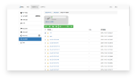

原型、测试用例与用户手册更新
更新
原型更新
• 不实现真实调度算法
资源申请页：新增“智能预审结果”卡片
• 不让系统自动替代人工审批
• 不承诺排队时间精确值
• 不推翻已经通过的SRS基线
演示材料准备情况
审批详情页：新增“审批辅助说明”区域
移动端：预审信息采用纵向卡片，避免表格溢出
测试用例更新
新增TC-RC001-01至TC-RC001-05，覆盖材料缺失、配额不足、队列紧张、审批辅助、预审降级
用户手册更新
已在影响分析和后续计划中列出更新范围、测试条目、用户手册章节和工作量。
新增预审结果解释、排队时间含义、常见问题和管理员审批说明
本阶段不做什么？
11

Slide 12
CCB组织结构与人选设置
CCB
对应评审项：是否建议CCB组织和人选，为什么？
项目组
G06
吴易骏
肖泓宇
蒋长麟
陈许恺
王涛
CCB主席：组织决策、确认计划影响
原型与会议记录：整理原型更新点和纪要
数据与配置：负责台账、字段、版本管理
需求负责人：说明访谈来源和变更内容
测试与手册：判断测试、用户手册和验收影响
组织原则
CCB覆盖项目、需求、测试、配置、原型和用户代表视角，保证变更不是单人决定，而是可讨论、可投票、可追溯的受控决策。
12

Slide 13
需求管理台账与跟踪矩阵
矩阵
对应评审项：是否采用需求管理工具，是否建立跟踪链接矩阵。
需求编号 | 来源 SRS/原型 | 数据字段 | 测试用例 | 状态 | 负责人 | RC-001-A
访谈F-01/F-04 | 资源申请 | precheck_result | TC-RC001-01/02 | 已批准 | 陈许恺 | RC-001-B
访谈F-02/F-05 | 资源池状态 | estimated_wait_time | TC-RC001-03/05 | 已批准 | 肖泓宇 | RC-001-C
访谈F-03/F-04 | 审批中心 | approval_hint | TC-RC001-04 | 已批准 | 王涛 | RC-001-D
访谈F-01/F-02 | 消息中心 | precheck_status | 手册消息说明 | 后续完善 | 蒋长麟 | 工具说明
轻量化台账模拟需求管理工具 | 编号、来源、状态、链接可追溯
配置要求 | 所有变更均归档到软件需求变更文件夹 | 版本记录与CCB纪要共同留痕
13

Slide 14
软件需求变更阶段甘特图
进度
对应评审项：建议的变更如何影响任务顺序、依赖性、工作量或进度。
任务
6/1
6/2
6/3
6/4
6/5
6/6
6/7
6/8
二次客户访谈
变更申请报告
可行性/影响分析
CCB会议与决策
原型/测试/手册更新
台账与跟踪矩阵
汇报PPT制作
评审整改与归档
注：总新增约4人日，关键路径增加1天；原型、测试、手册和台账采用并行方式压缩进度。
14

Slide 15
变更里程碑与依赖关系
里程碑
在甘特图之外，说明关键节点和前后依赖。
M1
M2
M3
M4
M5
访谈完成
申请提交
分析完成
CCB通过
归档提交
问题清单
RC-001申请
可行性/影响分析
决策与行动项
提交包与讲稿
依赖逻辑
访谈是变更申请的输入；申请通过初审后才能做可行性和影响分析；分析材料进入CCB会议；CCB决策通过后，原型、测试、手册和跟踪矩阵并行更新，最后进入配置归档。
关键检查点
• 每个里程碑都有负责人、输入/输出和完成标准
• 任一关键节点延期，组长触发任务再分配
• CCB通过后，相关文档进入变更阶段配置基线
15

Slide 16
会议机制、配置管理与内部评审
管理
会议机制
配置管理
会议类型 | 时间 | 目的 | 输出
二次访谈会 | 6/5 | 获取用户变化 | 访谈纪要
CCB会议 | 6/7 | 评审变更是否接受 | 会议纪要与决策记录
内部评审会 | 提交前 | 检查18项证据 | 整改跟踪表
版本策略
• v0.x 草稿、v1.0 提交版、v1.x 评审修订版
• 所有文件归档到“小组作业/软件需求变更”
• 变更编号统一使用RC-001
并行协作做法
• 需求、测试、原型、配置分工并行
• 组长统一总审，避免文档口径冲突
• 关键版本只由负责人和组长修改
• 评审意见进入整改跟踪表
每次会议都记录主题、时间、参会人、结论、待办、负责人和截止时间。
配置基线：SRS-v1.0 / 需求变更申请 / 影响分析 / CCB纪要 / 跟踪矩阵 / 汇报材料
16

Slide 17
成员分工
组内成员分工与演示安排阶段评价：五人任务分工与本阶段交付
成员 | 本阶段负责内容 | 主要产出 | 对应评审项 | 说明
吴易骏 | 总体结构、CCB决策、计划影响与统稿 | 汇报主线、CCB决策、甘特图 | 13/16 | 统筹变更管理闭环
陈许恺 | 二次客户访谈、需求变更申请 | 访谈记录、申请报告 | 8/14 | 补强变更来源证据
蒋长麟 | 需求管理台账、跟踪矩阵、数据字段 | 台账矩阵、字段影响 | 5/7/15 | 保证变更可追踪
王涛 | 测试用例、用户手册、内部评审整改 | 测试/手册更新清单 | 10/17/18 | 保证需求可验证
肖泓宇 | 会议纪要、原型影响、PPT页面整合 | 会议纪要、原型说明、汇报材料 | 1/3/9 | 保证材料可汇报
17

Slide 18
组内成员评分阶段评价：五人绩效与本阶段贡献
成员评价
成员 | 本阶段负责内容 | 主要产出 | 绩效评分（5分） | 评价
吴易骏 | 统筹、CCB、计划与总审 | 汇报主线、CCB决策、甘特图 | 5.0 | 统筹到位，评审表覆盖完整
陈许恺 | 访谈、变更申请 | 二次客户访谈、申请报告 | 5.0 | 补强变更来源证据
蒋长麟 | 台账、数据、配置 | 跟踪矩阵、字段影响 | 4.8 | 追踪关系清晰
王涛 | 测试、用户手册、评审整改 | 测试/手册更新清单 | 4.8 | 验证口径完整
肖泓宇 | 会议、原型、PPT整合 | 会议纪要、原型说明、汇报材料 | 4.8 | 表达与材料整合较好
18

Slide 19
参考资料
引用文件
包含课程材料、评审表、前期项目资料和本阶段变更文档。
1. 《评审表-需求变更管理》课程大作业评审检查表 V2.0
7. 03-对新需求的可行性分析
2. SRA2026-G06-软件需求规格说明书（SRS基线 v1.0）
8. 04-需求变更影响分析
3. SRA2026-G06-项目计划书、项目章程、可行性分析报告
9. 05-CCB章程、06-CCB会议邀请函、07-CCB会议纪要
4. 超算中心运营管理门户网站界面原型与前序UML基础PPT
10. 09-后续阶段计划性安排
5. 01-二次客户调研与访谈记录
11. 10-内部评审记录与整改跟踪表
6. 02-需求变更申请报告
12. 11-需求管理台账与跟踪矩阵
19

Slide 20
谢谢聆听
欢迎老师与同学批评指正
第6组
吴易骏｜肖泓宇｜蒋长麟｜陈许恺｜王涛
SRS基线 · 二次访谈 · CCB决策 · 变更追踪
20

